Slide 1
Presentación Proyecto:
Retail Sales Analysis
Bootcamp Data Science & Machine Learning
Análisis y Predicción de Ventas en una Tienda de Retail
Diego Poblete Arriagada

Slide 2
Objeto del encargo: análisis de ventas
Analizar el comportamiento de las ventas de una tienda de retail a partir de un dataset transaccional, con el fin de identificar patrones, relaciones entre variables y oportunidades de mejora para la toma de decisiones comerciales. El análisis se centró en variables como Total Amount, Price per Unit, Quantity y Mes..
Objetivos específicos
Explorar la estructura y calidad del dataset.
Identificar patrones y tendencias de ventas.
Analizar relaciones entre variables numéricas.
Detectar valores atípicos y variabilidad en las ventas.
Crear visualizaciones útiles para interpretación y apoyo en decisiones comerciales.

Slide 3
Descripción del conjunto de datos
El dataset utilizado contiene información transaccional de una tienda de retail e incluye las columnas Transaction ID, Date, Customer ID, Gender, Age, Product Category, Quantity, Price per Unit y Total Amount. Aunque el conjunto de datos incluye la categoría de producto, en este análisis se priorizaron variables numéricas y temporales, ya que permitían estudiar con mayor claridad el comportamiento de las ventas, la variabilidad de precios, la relación entre cantidad y monto vendido, y los patrones mensuales del negocio.

Slide 4
Metodología de presentación: enfoque de Doble Diamante
La presentación del proyecto se organizará siguiendo una lógica inspirada en el Doble Diamante, estructurando el trabajo en cuatro etapas:
descubrir el problema mediante la exploración de datos
definir variables y preguntas clave,
desarrollar el análisis y las visualizaciones,
entregar hallazgos y recomendaciones orientadas al negocio.

Slide 5
Etapa | Qué se realizó | Síntesis | Hallazgos
Descubrimiento | Exploración inicial del dataset. | read_csv(), head(), info(). | Se identificaron variables clave como Total Amount, Price per Unit, Quantity, Age y Date, que permitieron orientar el análisis posterior.
Definición | Formulación de preguntas y enfoque analítico. | Selección de variables, análisis descriptivo y foco en Total Amount, Price per Unit, Quantity, Age y Mes. | Se definió un foco analítico centrado en comportamiento de ventas, precios, relaciones entre variables y tendencias temporales.
Desarrollo | Aplicación de EDA y construcción de visualizaciones. | groupby(), apply(), creación de Ingreso_Total, Ventas_normalizadas, Desviacion_Respecto_Media, histogramas, boxplots, scatterplots, lineplots, heatmap y subplots. | Se detectó concentración de ventas en montos bajos, alta variabilidad en precios, relación entre cantidad y monto total, y patrones temporales por mes.
Entrega | Elaboración de conclusiones y recomendaciones. | Interpretación visual y síntesis de resultados. | Se concluyó que el precio unitario influye fuertemente en el monto total y que existen oportunidades para mejorar promociones, planificación de inventario y estrategias comerciales.

Slide 6
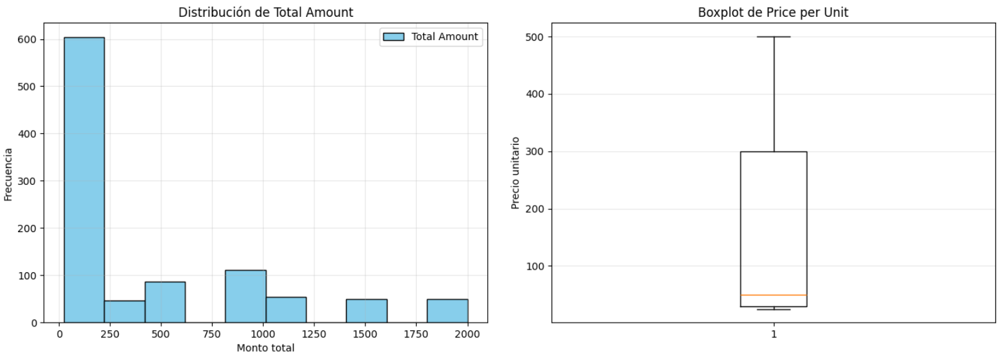
Análisis exploratorio de ventas y precios
El histograma de Total Amount muestra una alta concentración de compras en montos bajos, especialmente entre 0 y 250, lo que indica que predominan las ventas de bajo valor.

Slide 7
Análisis exploratorio de ventas y precios
Al mismo tiempo, la presencia de pocos montos altos refleja una distribución asimétrica y con alta dispersión.
Por su parte, el boxplot de Price per Unit evidencia una concentración de precios bajos con una extensión hacia valores mayores, lo que sugiere coexistencia de productos económicos y de mayor valor.

Slide 8
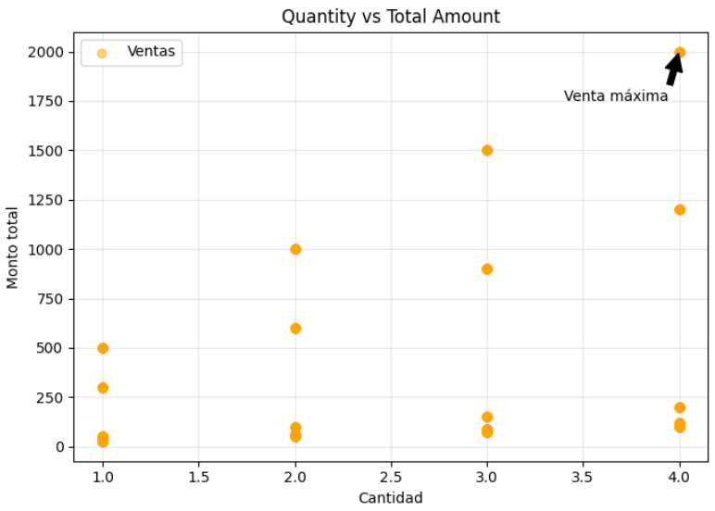
Relación entre cantidad y monto de venta
El gráfico muestra que, en general, cuando aumenta la cantidad de productos comprados, también aumenta el monto total de la venta.
Sin embargo, esta relación no es completamente uniforme, ya que para una misma cantidad aparecen montos diferentes, lo que indica que el precio unitario también influye de forma importante en el valor final de cada transacción.

Slide 9
Relación entre cantidad y monto de venta
Desde una mirada comercial, esto sugiere que el negocio realiza principalmente ventas pequeñas, pero algunas compras de mayor valor ayudan a elevar la facturación total.
En otras palabras, no solo importa vender más unidades, sino también qué tipo de productos se venden y cuánto hacen crecer el monto de cada venta.

Slide 10
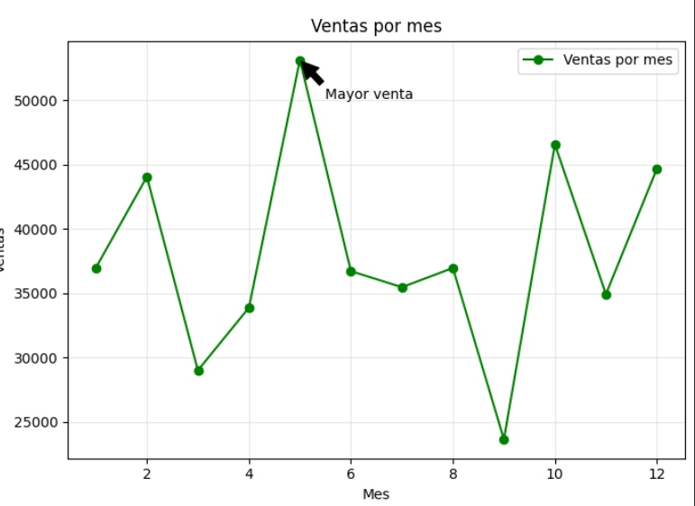
Tendencia de ventas en el tiempo
Este gráfico muestra que las ventas cambian de un mes a otro y no se mantienen iguales durante todo el año. Hay meses en que el negocio vende más, como el mes 5, y otros en que vende menos, como el mes 9, lo que indica que existen periodos más fuertes y otros más débiles.

Slide 11
Qué significa para el negocio
En términos simples, este comportamiento muestra que el negocio no vende lo mismo todos los meses. Por eso, identificar los meses buenos y los meses bajos ayuda a prepararse mejor, organizar el inventario y planificar promociones o acciones comerciales en los momentos en que más se necesitan

Slide 12
Conclusiones
El análisis exploratorio y las visualizaciones muestran que las ventas se concentran principalmente en montos bajos, que el precio unitario presenta una dispersión importante y que influye de forma relevante en el monto total de cada transacción.
Además, se observó variación en las ventas mensuales, lo que sugiere oportunidades para fortalecer promociones en periodos más débiles y mejorar la planificación de inventario según los cambios en la demanda.

Slide 13
Recomendaciones
Los resultados sugieren que existe una oportunidad para mejorar la facturación aumentando el valor promedio de las compras y prestando atención a las transacciones asociadas a precios más altos.
Al mismo tiempo, la variación mensual observada hace recomendable ajustar el inventario y las acciones comerciales según el comportamiento de la demanda en cada periodo.

